Slide 1
Comment créer et accéder à Pronote

Slide 2
Étape n°1
Aller sur le site du collège : https://lanoelambert.loire-atlantique.e-lyco.fr/
Cliquer sur Connexion

Slide 3
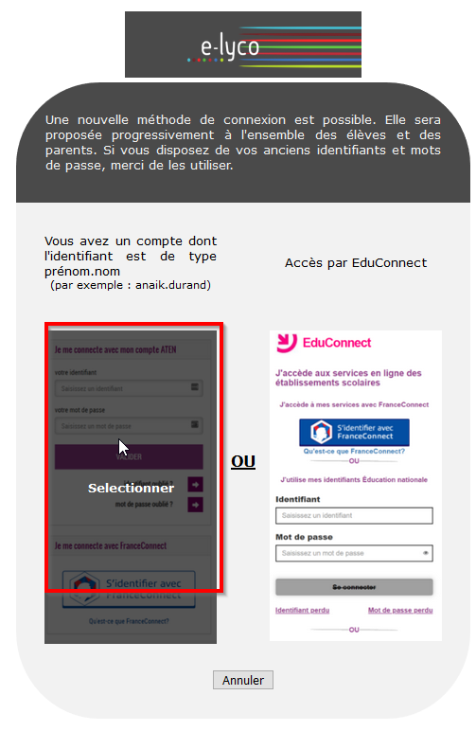
Étape n°2

Slide 4
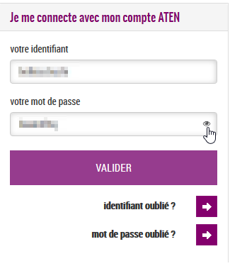
Étape n°3
Compléter avec les identifiants et mots de passe fournis par le collège.
Id : john.dheuf
Mdp provisoire: 1CcaFe4444
Valider

Slide 5
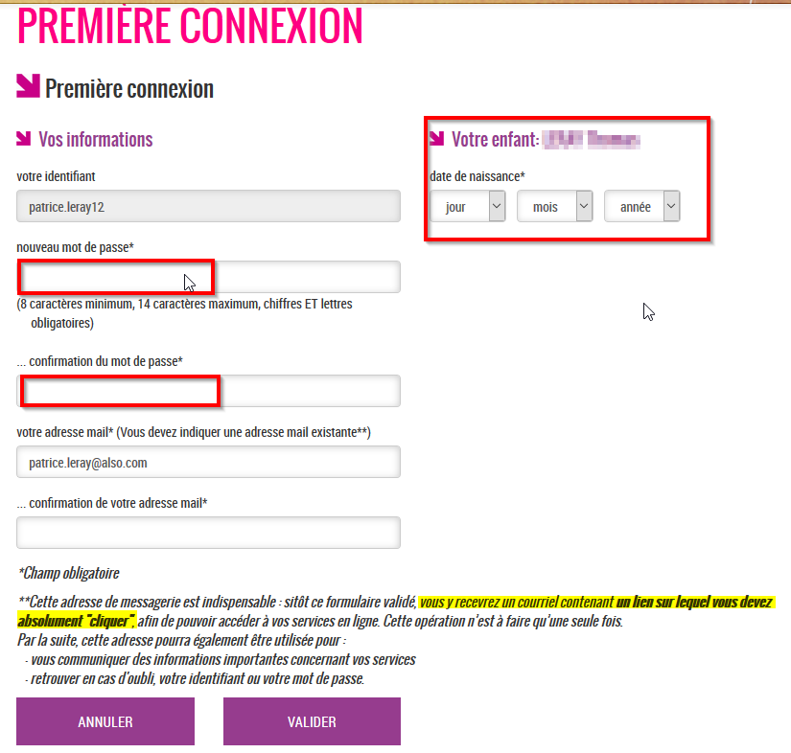
Étape n°4
Compléter les informations avec votre nouveau mot de passe et la date de naissance de votre enfant.
puis Valider.

Slide 6
Étape n°5
Attention, il est important de recevoir le mail d'activation et de cliquer sur le lien reçu. Ce mail peut être dans vos SPAMS.

Slide 7
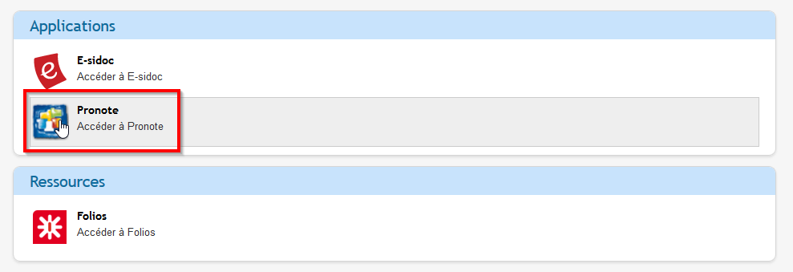
Étape n°6
Enfin, une fois connecté au site du collège, vous trouverez Pronote dans les "services externes"

Slide 8
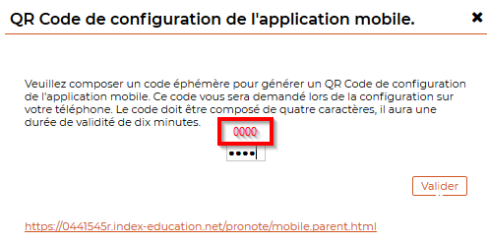
Étape n°7
Une fois dans Pronote, vous cliquez sur l'icone suivante pour permettre la connexion à un smartphone :
Entrez le code 0000 puis validez.

Slide 9
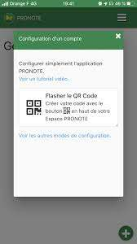
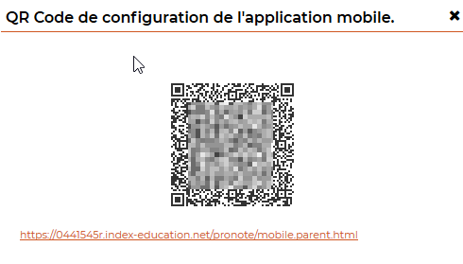
Étape n°8
Depuis votre téléphone Mobile et l'application Pronote, Flashez le Flashcode.

Slide 10
Étape n°9
Ça y est, vous avez accès à Pronote sur ordinateur et sur votre mobile/tablette.

